Slide 1
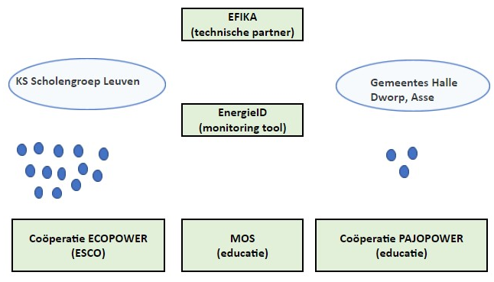
Energiebesparing in scholen
Perceel 5 - Vlaams Brabant en Brussel Hoofdstedelijk Gewest
Achtergrond : Veel scans uitgevoerd maar dikwijls blijven ze dode letter.
Hoofddoel : Hoe scholen optimaal begeleiden bij effectieve energiebesparing ?

Slide 2
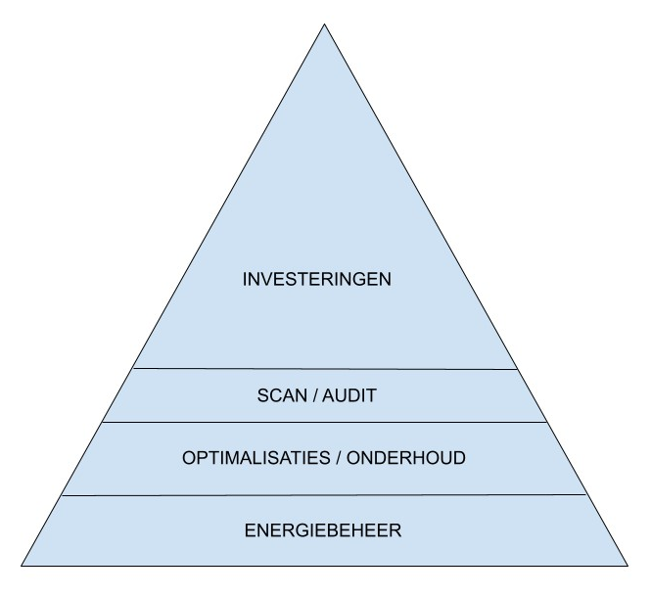
Inhoud project
Uitgevoerde acties :
Potentieelscans (20)
Geïntegreerd investeringsplan KS Leuven
Installatie Energie- en watermeters / koppeling data EnergieID
Energiezorgtraject
Educatief traject door Pajopower, KS Leuven en MOS
Uitvoering optimalisaties en investeringen
Conclusie :

Slide 3
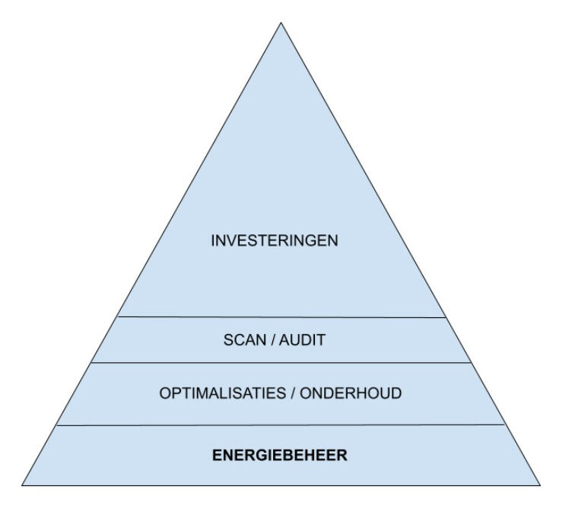
Lessons learnt - energiebeheer
Energiezorg / Energiebeheer is continue inspanning
- opvolging verbruiken + terugkoppeling na optimalisaties
- link met onderhoud
- energie = op te nemen bij iedere investeringsbeslissing
-> energieverantwoordelijke nodig per school
2. Monitoring - meterplan
Complex meterplan met veel submeters (& doorfacturatie)
Mix van AMR, MMR, YMR meters (>50%). Enkel AMR nuttig. Geen volledig overzicht.
Metering: nodig voor optimalisaties maar kost (38k) - niet foolproof - vergt opvolging - ontbrekende data
-> digitale meter
3. Ontzorging door bovenliggend niveau
Stuurgroep / lerend netwerk
Gezamenlijk educatief traject (overkoepelend)
Motivatie stijgt door delen van good practices (workshops)
Technisch advies
Samenaankoop / raamcontracten

Slide 4
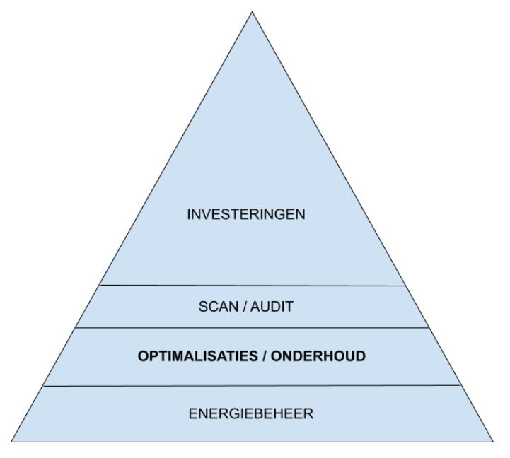
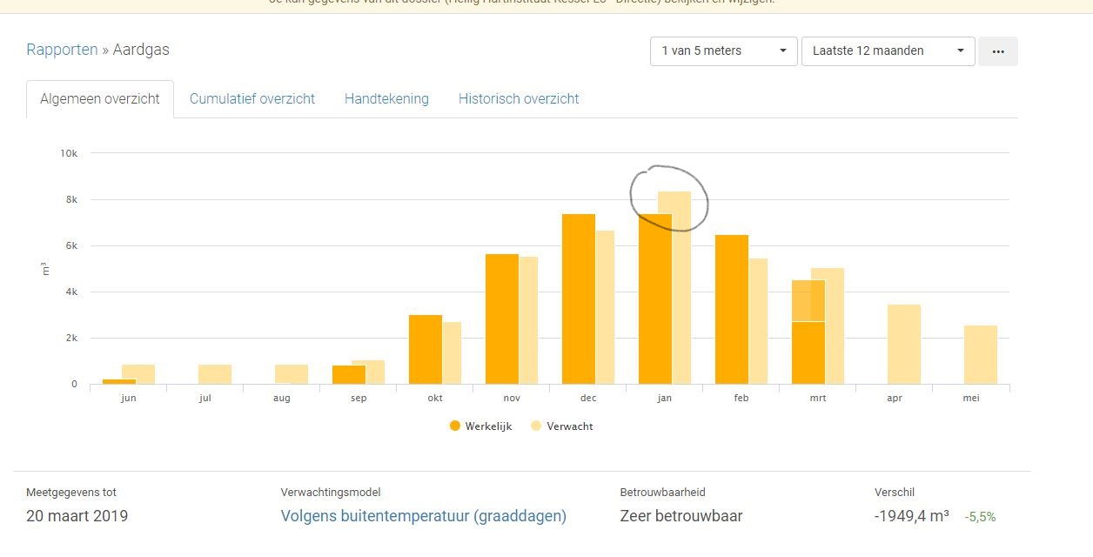
Lessons learnt - optimalisatie
4. Optimalisatie ~ onderhoud
Voorbeeld: optimalisatie -12% -> maand erop gereset.
Conclusie: occasioneel optimaliseren helpt niet
5. Sluipverbruik / lekken detecteren = rendabel
Voorbeelden:
Openstaande kraan aan 7.000l/dag in zomervakantie
Defect toilet aan 11.000l/dag -> Na 2de maal: vervangen.
Conclusie: voornamelijk tijdens vakanties en week-ends sluipverbruik detecteren.

Slide 5
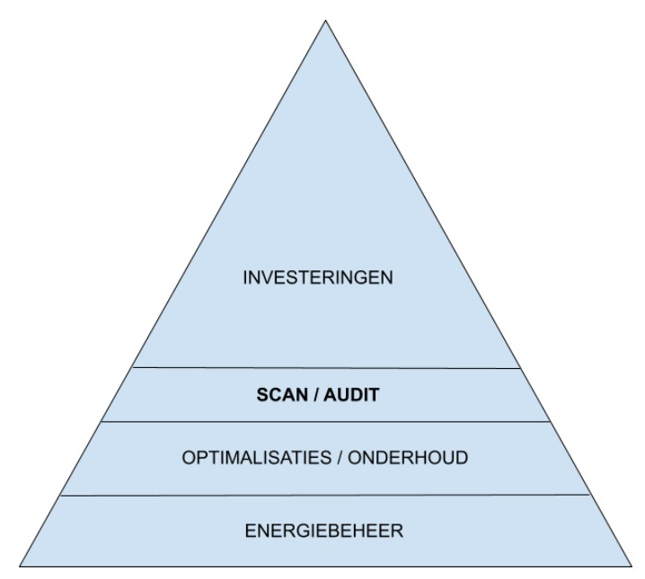
Lessons learnt - scans
6. Scans:
Bij start niet overbelasten met vraag naar data.
Minimaal nodig: m² en energiegebruik -> kengetal, benchmark andere scholen (=instant feedback/motiverend)
Overzicht in spreadsheet formaat
Prioritisering maatregelen (ook vermijden lock-ins)
Bron: 13 potentieelscans KS Leuven
7. Nood aan technische bijstand
Ad hoc vragen (raamcontract regie bovenliggend niveau)
Controle offertes mbt energie-efficiëntie.

Slide 6
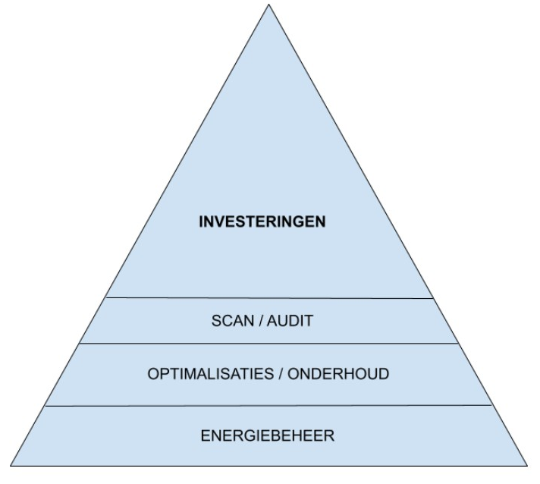
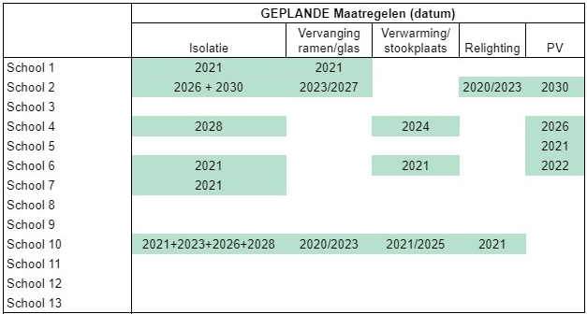
Lessons learnt - investeringen
8. Investeringen opnemen in Masterplan
9. Ontzorging administratief
Keuzes oplijsten. Bv. PV : keuze tussen samenaankoop provincie, VEB/Agion financiering, coöperatieve ESCO, eigen aankoop
Samenaankoop (bv. Relighting, leidingisolatie)
10. Energie moet bij IEDERE investering aandachtspunt zijn

Slide 7
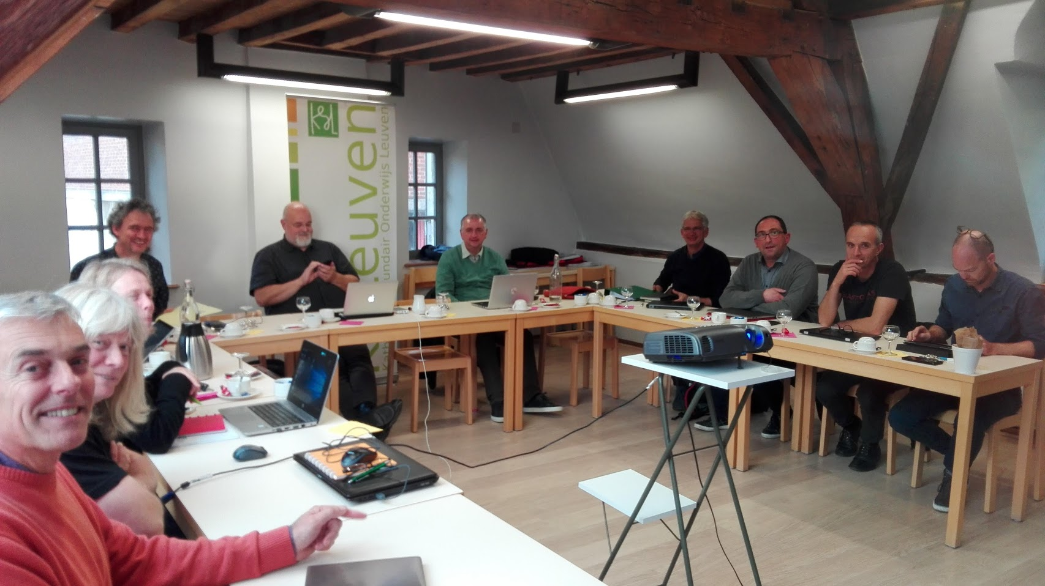
Educatief traject
LEERLINGEN:
Individuele school = overbevraagd, versnipperd aanbod -> school/net overschrijdend
Integratie in bredere duurzaamheid / klimaatproblematiek (SDGs)
TECHNISCH PERSONEEL:
Workshop:
Delen van kennis en ervaringen
Werkt motiverend
Lerend Netwerk

Slide 8
Voor vragen en bijkomend informatie kan u altijd onze partners contacteren.
Projectpartners :
Efika Engineering cv kathleen.markey@efika.be
Ecopower cv : geert.vandenberge@ecopower.be
Pajopower cv : bruno.moens@pajopower.be, reindert.deschrijver@pajopower.be, an.verspecht@pajopower.be
EnergieID cv : vincent.dierickx@energieid.be
MOS (Milieuzorg op School) Provincie Vlaams-Brabant : philippe.moreau@vlaamsbrabant.be
Katholieke Scholengroep Leuven : inge.delafortrie@ksleuven.be

